Slide 1


Всероссийский конкурс
«Лучшие практики наставничества» в 2023 году номинация:
«Лучшая практика реверсивного наставничества»
Багаева Татьяна Сергеевна,
заведующий
МБДОУ детский сад № 1 «Улыбка»
г. Благовещенска
Республики Башкортостан

Slide 2

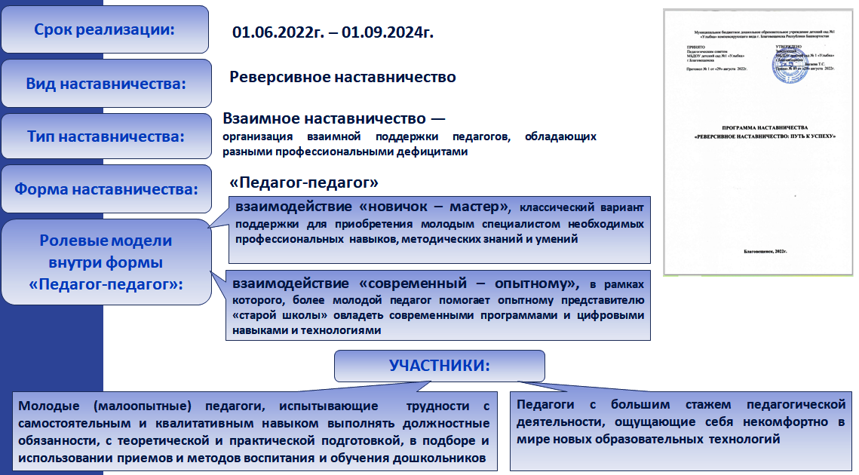
Реверсивное наставничество - это вид наставничества, при котором профессионал младшего возраста становится наставником опытного работника по вопросам новых тенденций, технологий, а опытный педагог становится наставником молодого специалиста в вопросах методики и организации учебно-воспитательного процесса.

Slide 3
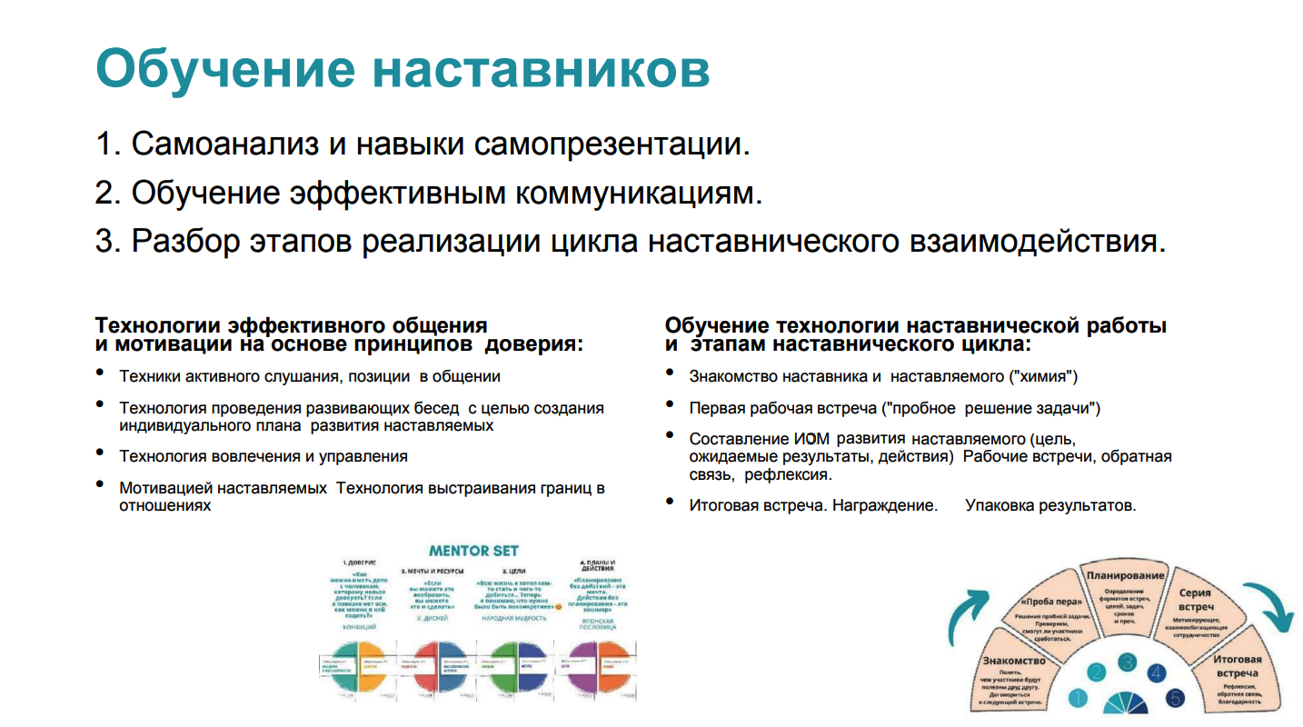
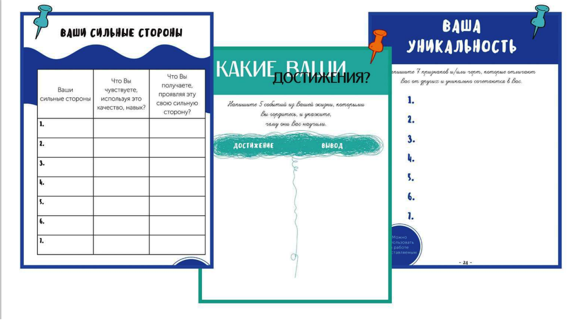

Slide 4

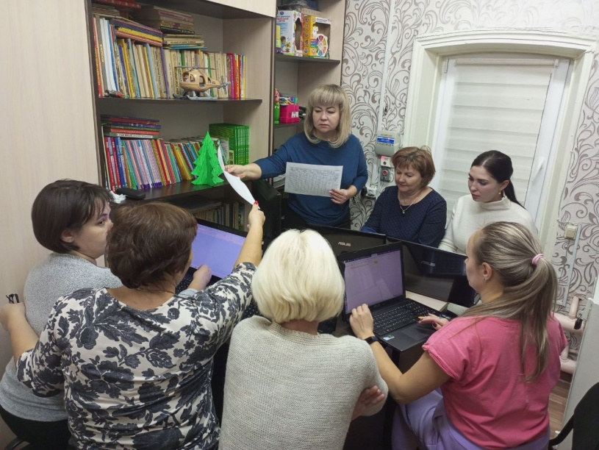
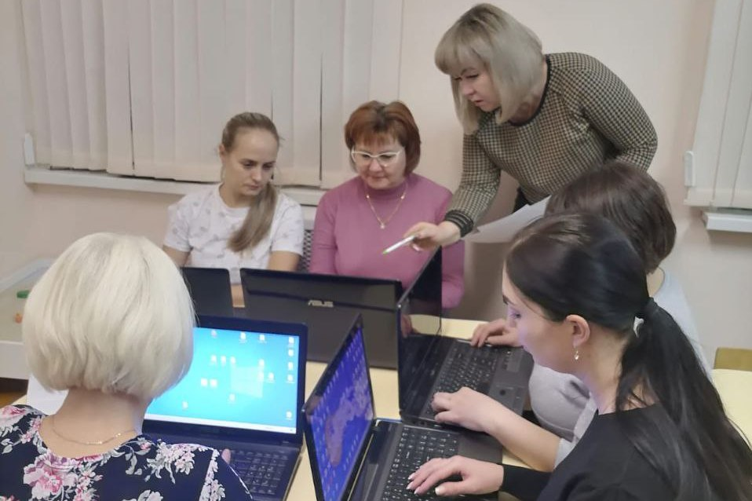
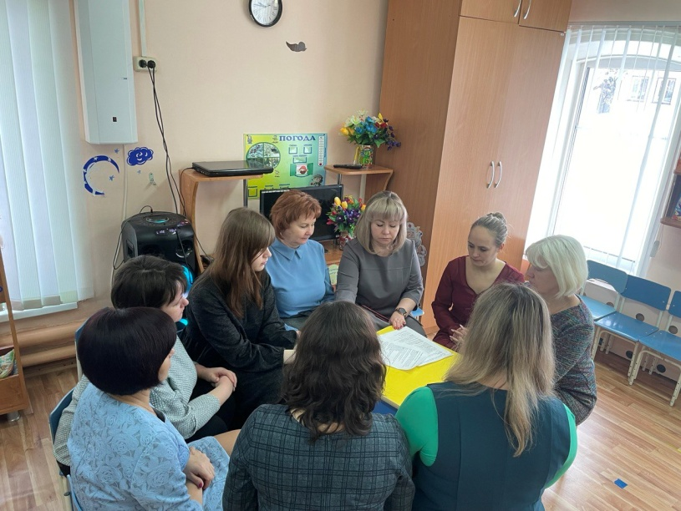
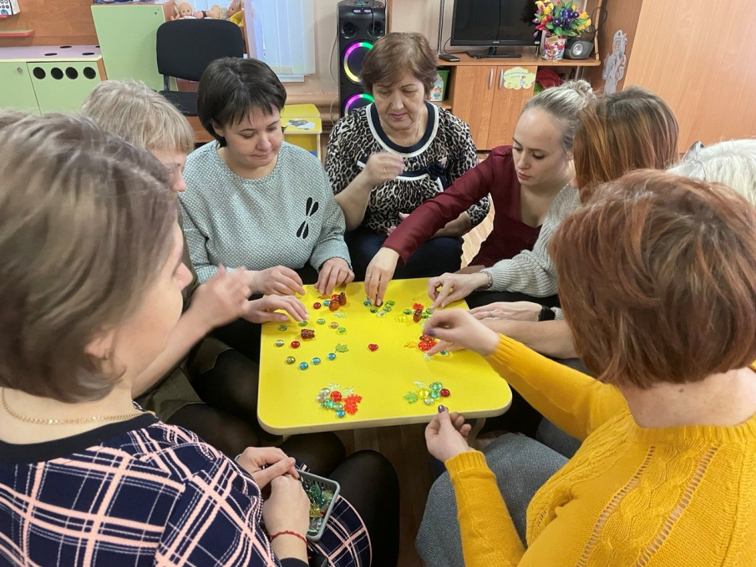
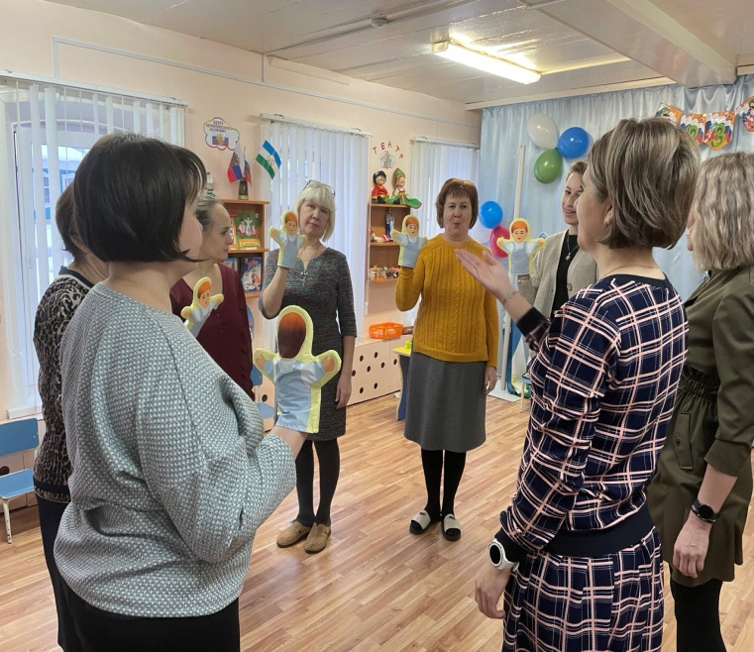
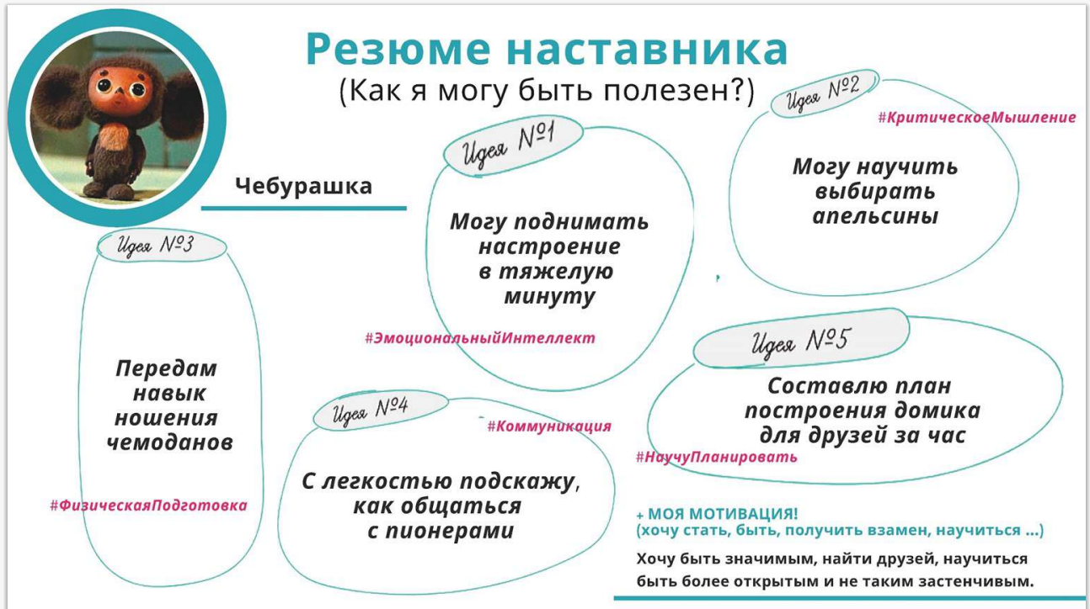
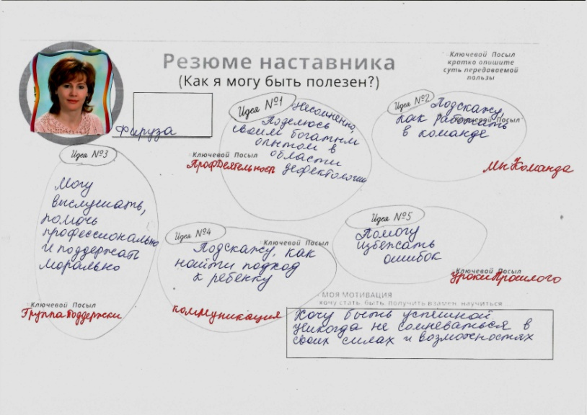
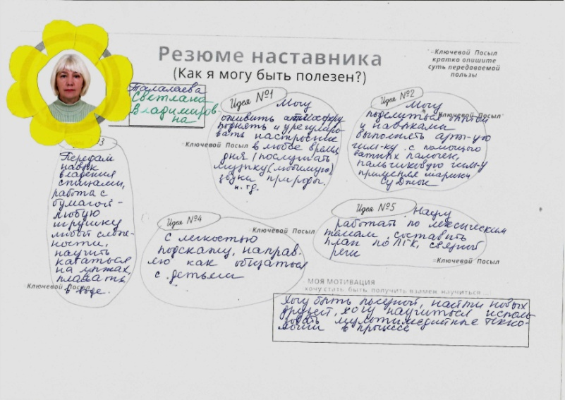
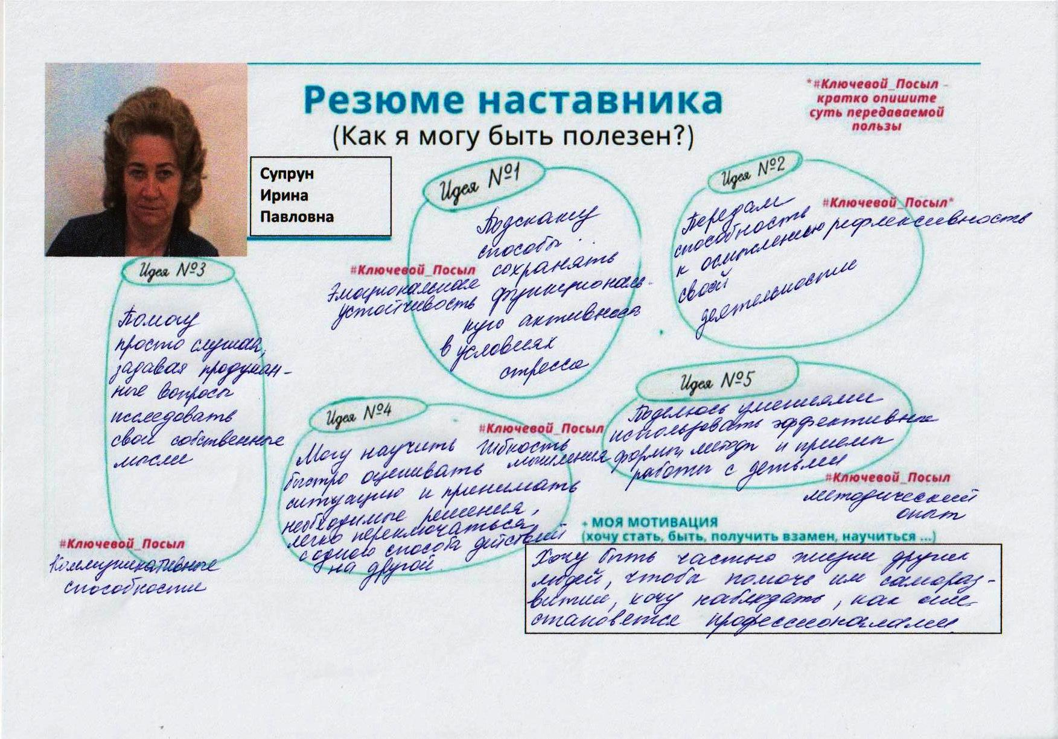
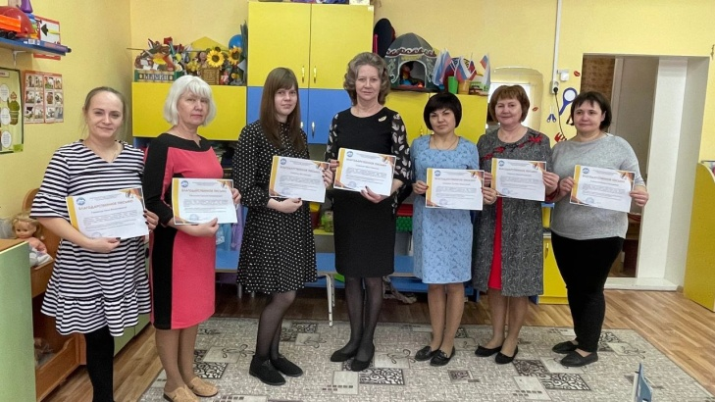

Slide 5
ИОМ рассчитан на 288 часов (при нагрузке 4 часа в неделю) и раскрывает технологию изучения программы, определяет последовательность тем и количество часов на каждую из них.
Содержание ИОМ включает инвариантные (обязательный для всех слушателей) и вариативные модули. Инвариантные модули изучаются в полном объеме. Учебные элементы (темы) содержания вариантных модулей могут изучаться в полном или сокращенном виде, но все модули должны быть обязательно изучены.
Индивидуальный образовательный маршрут (ИОМ)
профессионального развития
Модули ИОМ
Наставнической паре представляется право самостоятельно распределять часы по 11 модулям и темам в пределах установленного времени.
Модуль1. Анализ профессиональных трудностей и способы их преодоления (инвариантный).
Модуль 2. Компетенция в ведении образовательного процесса (инвариантный).
Модуль 3. Компетентность в организации воспитательной работы (инвариантный).
Модуль 4. Компетентность в установлении контактов с родителями (вариантный).
Модуль 5. Компетентность в разработке и реализации авторских образовательных программ (вариантный).
Модуль 6. Компетентность в выстраивании ИОМ воспитанников с ОВЗ (инвариантный).
Модуль 7. Компетентность во владении современными образовательными технологиями (вариантный).
Модуль 8. Компетентность в организации здоровьесберегающих условий образовательного процесса (вариантный). Модуль 9. Компетентность в создании предметно-пространственной среды (вариантный).
Модуль 10. Креативная компетентность и компетентность профессионально-личностного совершенствования
(вариантный).
Модуль 11. Анализ достигнутых результатов (инвариантный).

Slide 6
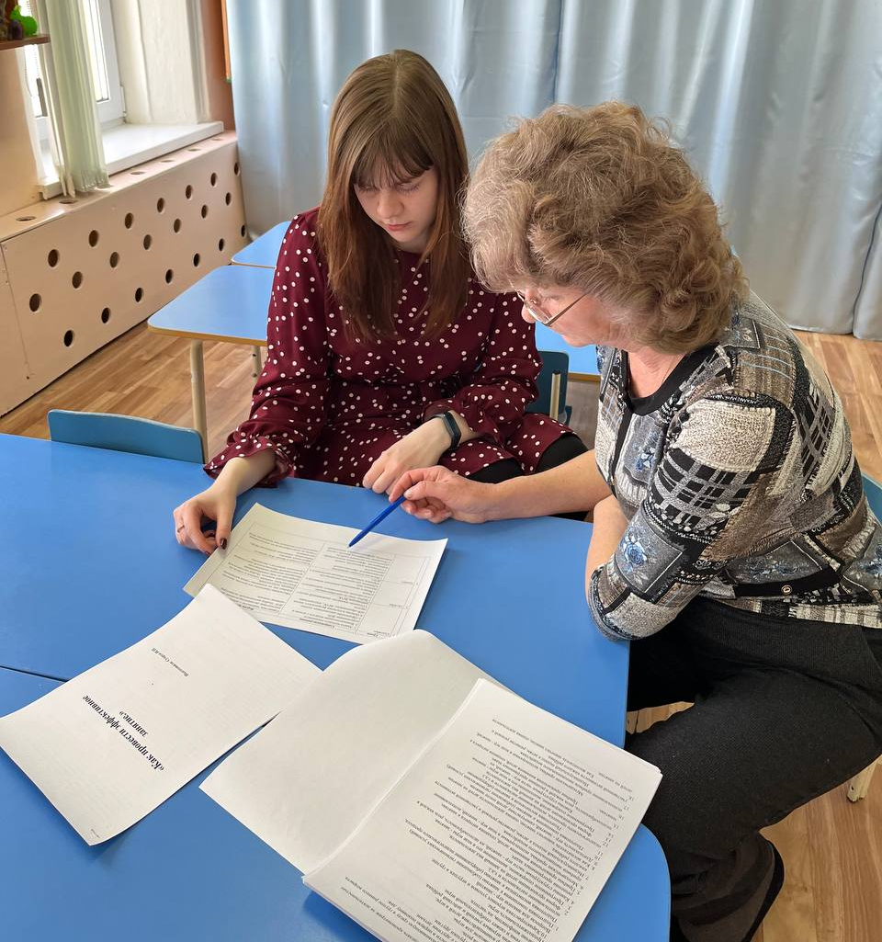
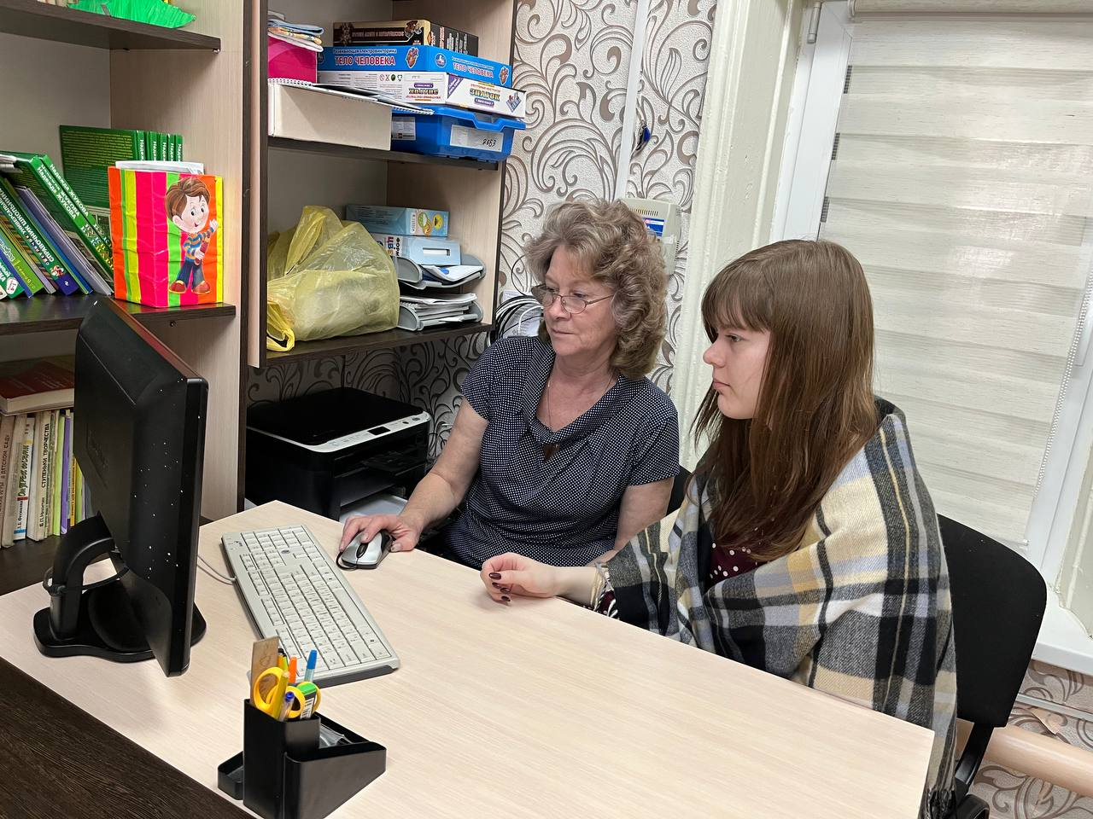
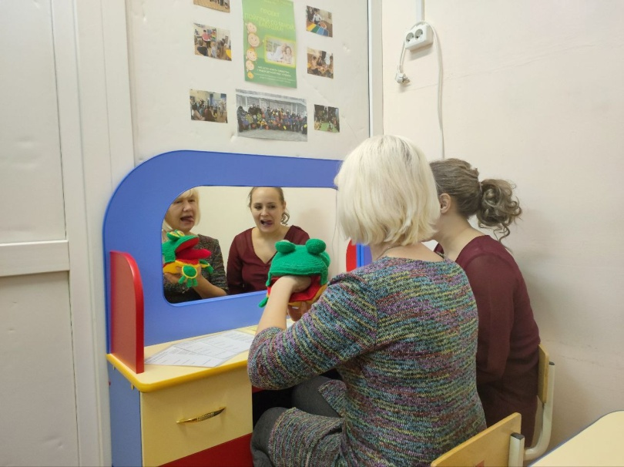
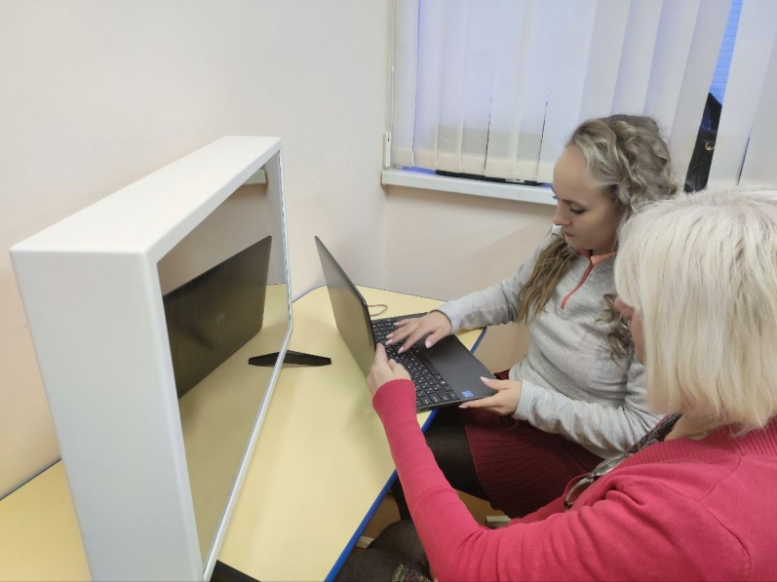
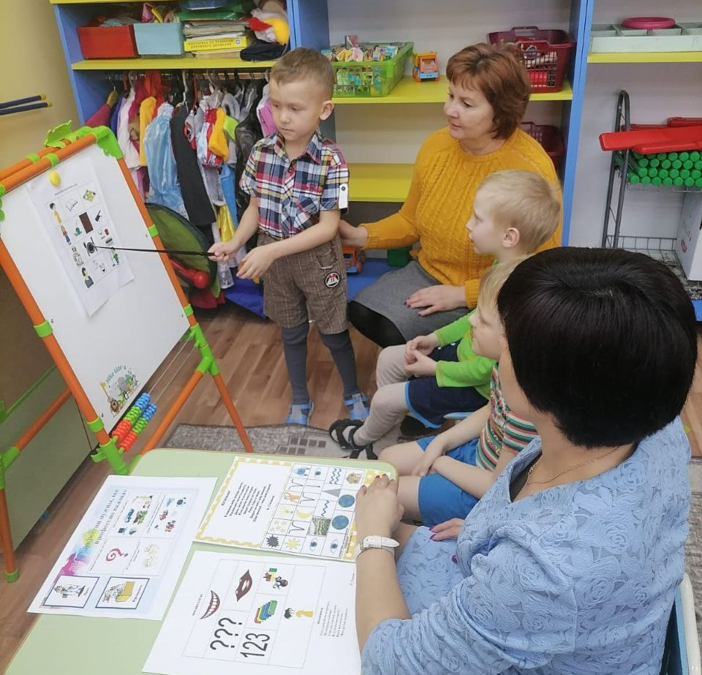
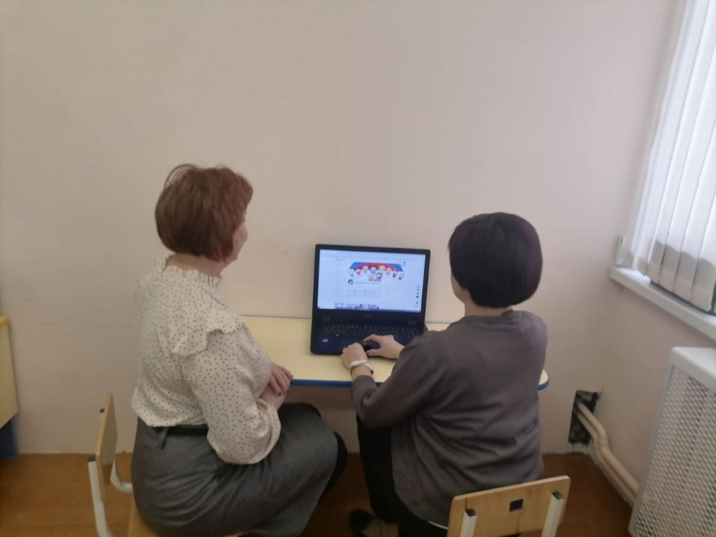
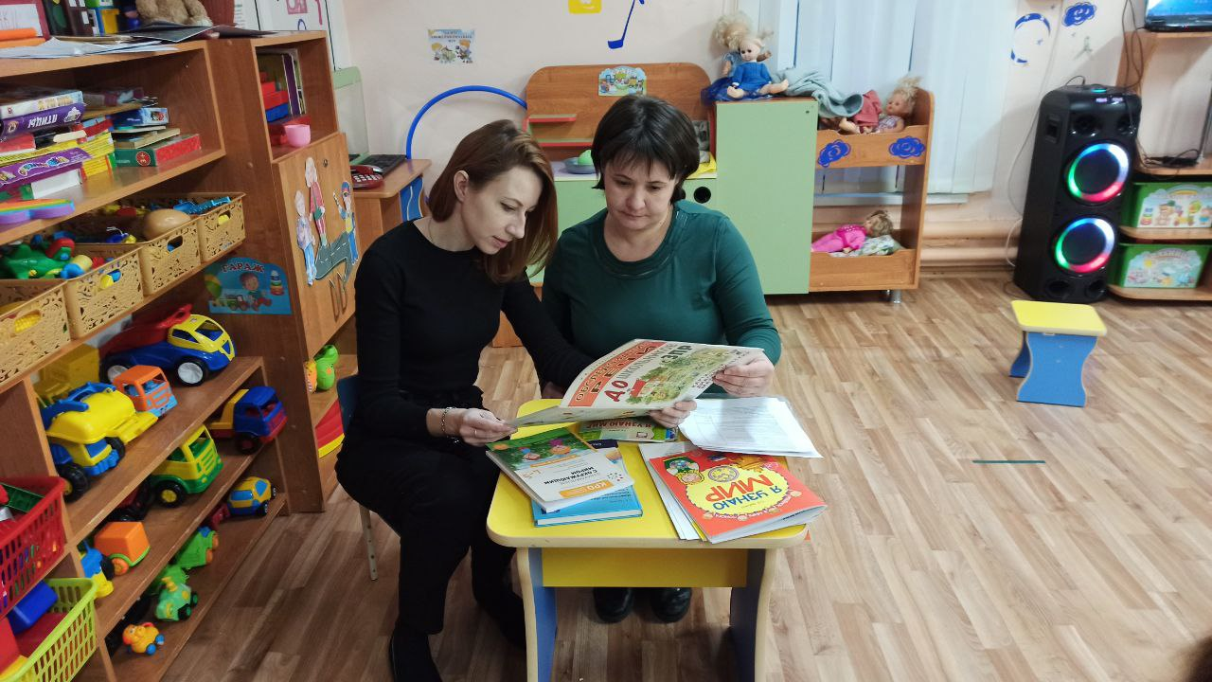
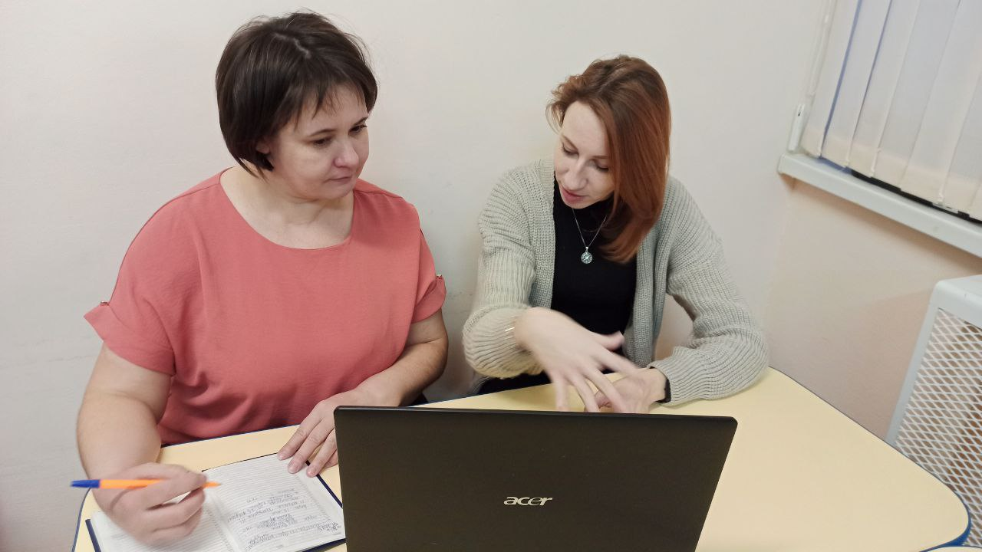
Формирующий этап
Наставническая пара «воспитатели Супрун И.П. и Стребулева Я.Ю.» | Наставническая пара «учителя-логопеды Талалаева С.В. и Даутова И.В.»
Наставническая пара «учителя-дефектологи Абдурахимова Ф.К. и Жиганова З.З.» | Наставническая пара «учителя-дефектологи Мещерякова З.Н. и Сергеева Е.Е.»
Взаимодействие «новичок - мастер»
Взаимодействие «современный - опытному»
Взаимодействие «новичок - мастер»
Взаимодействие «современный - опытному»
Взаимодействие «новичок - мастер»
Взаимодействие «современный - опытному»
Взаимодействие «новичок - мастер»
Взаимодействие «современный - опытному»

Slide 7
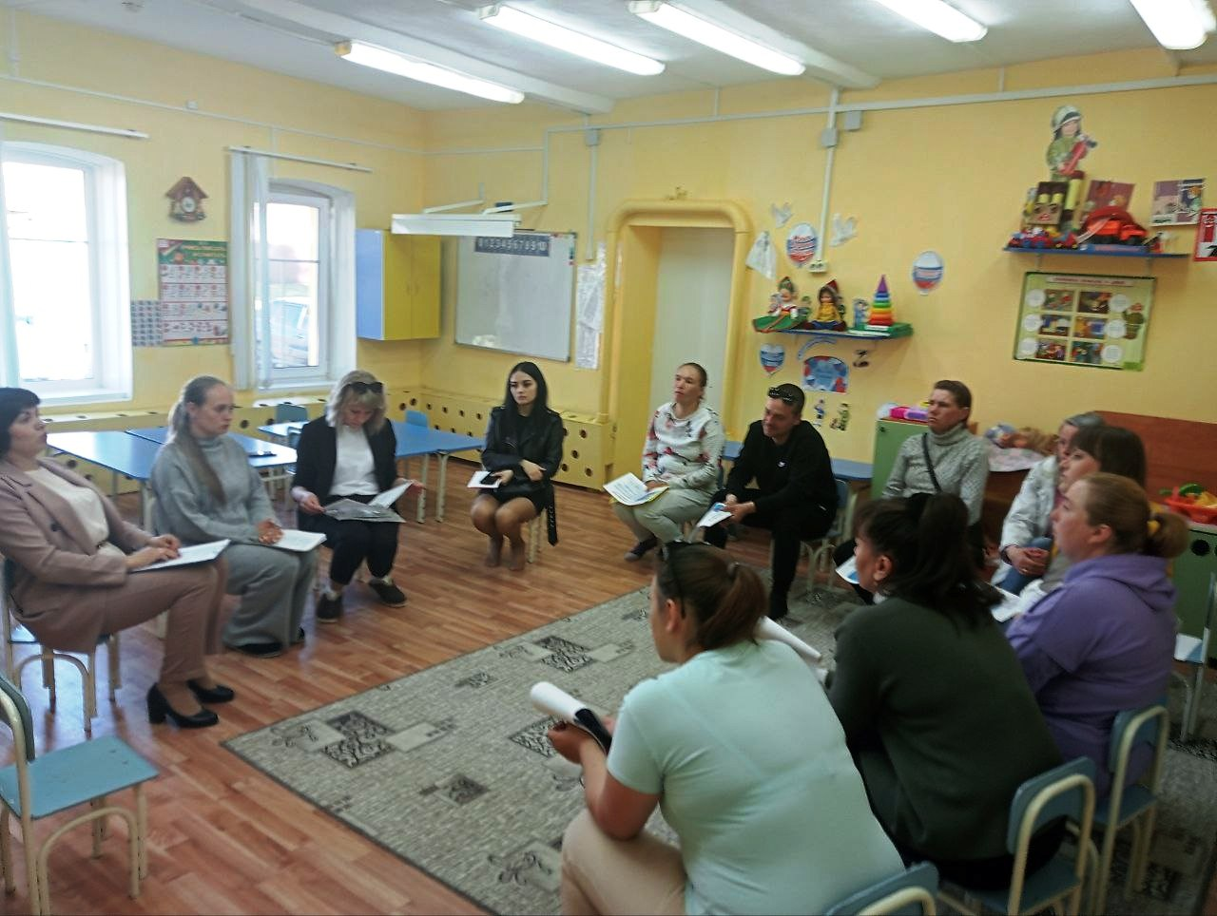
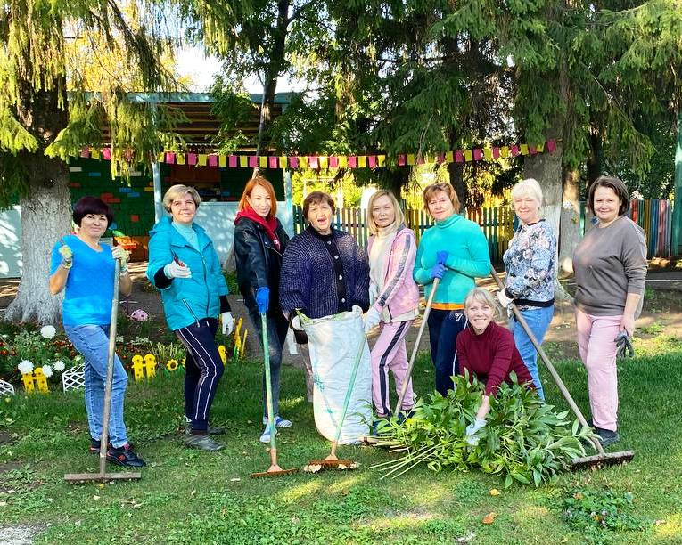
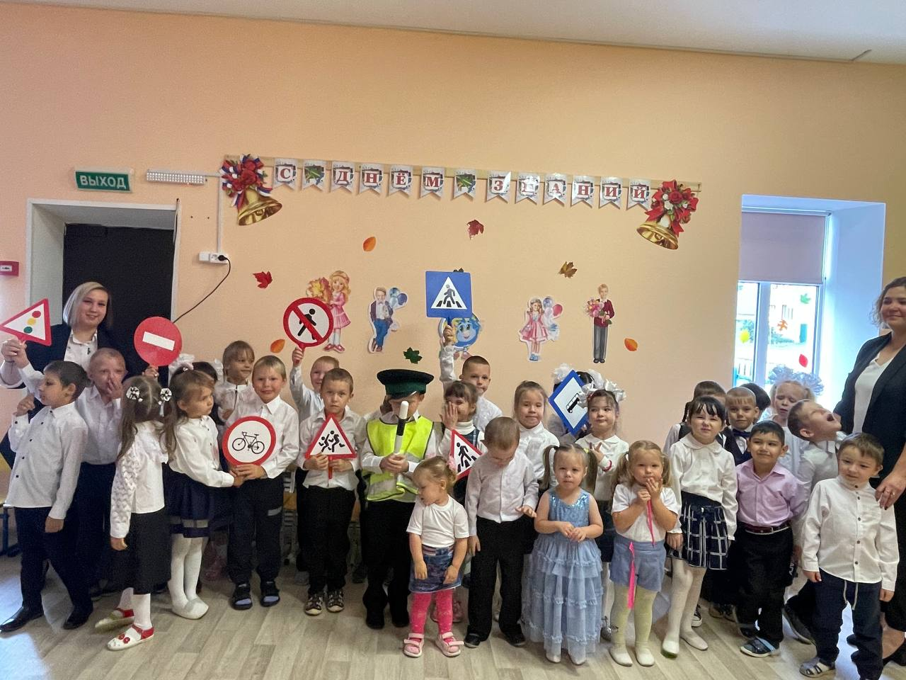
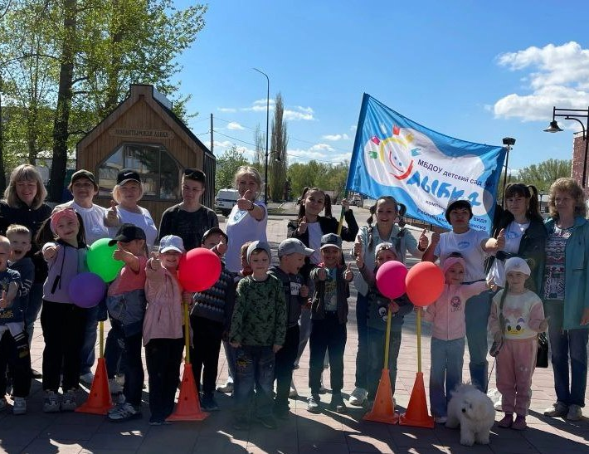
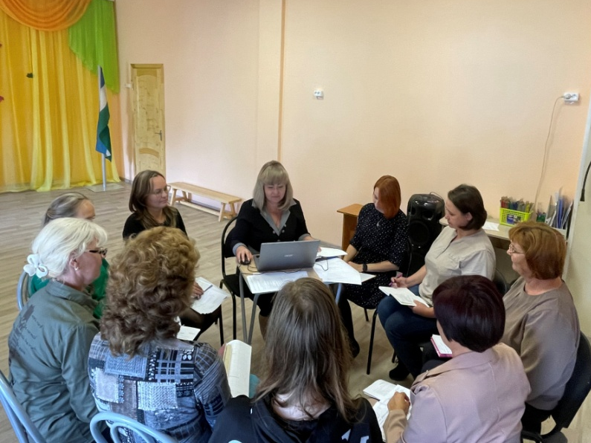
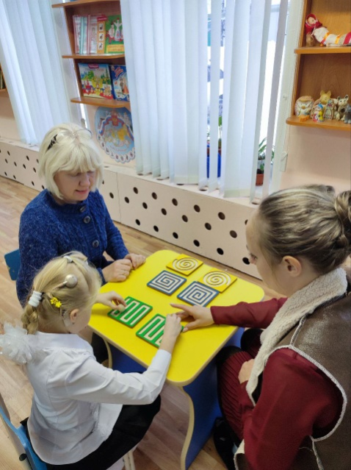
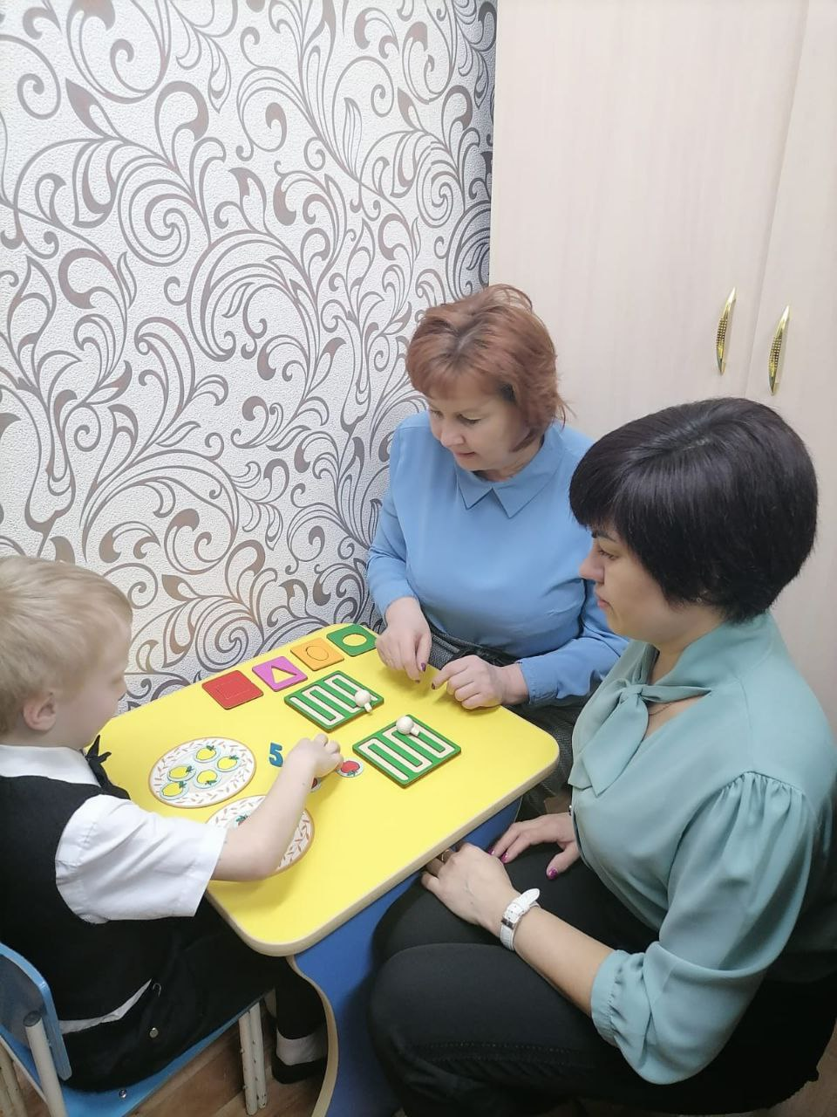
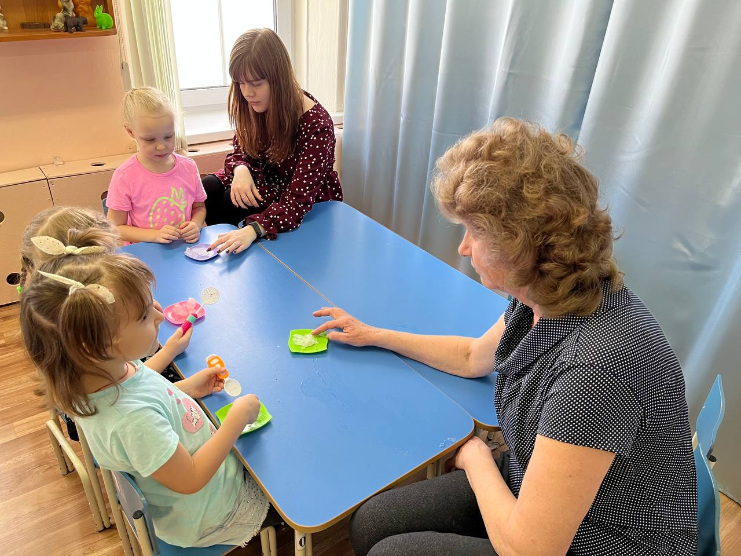
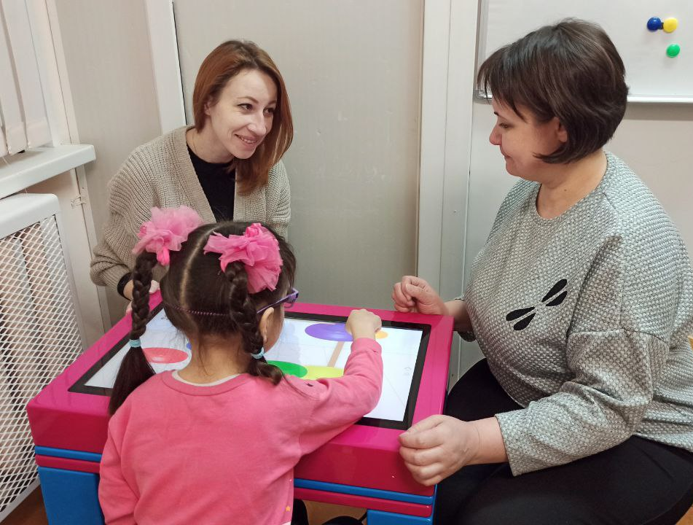
Включенность наставляемых педагогов в педагогическую работу
Совместные занятия

Slide 8
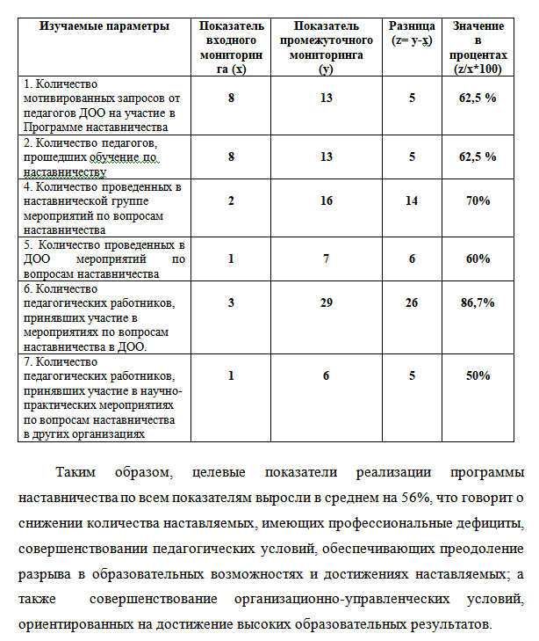
Динамика развития наставляемых педагогов по областям педагогической деятельности:
Области педагогической деятельности | Проблемы по областям (% педагогов)
 | Начальный мониторинг (сентябрь 2022г.) | Промежуточный мониторинг (сентябрь 2023г.)
Профессиональные качества педагога ДОО | 78% | 31%
Организационно-методические умения | 87% | 27%
Информационные компетенции | 92% | 39%
Личностные особенности и внешние проявления | 71% | 30%
Творческие способности и педагогические инициативы | 76% | 21%
Количественные показатели:
Качественные показатели:
Доля молодых специалистов (с опытом работы от 0 до 3 лет), работающих в ДОО, вошедших в Программу наставничества, % (отношение количества молодых специалистов, вошедших в программы наставничества, к общему количеству молодых специалистов, работающих в ДОО) – 100%.
Доля малоопытных педагогов, работающих в ДОО, вошедших в Программы наставничества, % (отношение количества малоопытных педагогов, вошедших в программы наставничества, к общему количеству малоопытных педагогов, работающих в ДОО) – 100%.
Доля педагогов со стажем, работающих в ДОО, вошедших в Программу наставничества, % (отношение количества педагогов со стажем, вошедших в программы наставничества, к общему количеству педагогов со стажем, работающих в ДОО) – 43%.
Уровень удовлетворенности наставляемых участием в Программе наставничества, % (отношение количества наставляемых, удовлетворенных участием в Программе наставничества, к общему количеству наставляемых, принявших участие в Программе) – 100%.
Уровень удовлетворенности наставников участием в Программе наставничества, % (отношение количества наставников, удовлетворенных участием в Программе наставничества, к общему количеству наставников, принявших участие в Программе) – 100%.
Доля участников Программы наставничества, которые видят свое профессиональное развитие в данной ДОО в течение следующих 5 лет, % (отношение количества участников Программы наставничества, которые видят свое профессиональное развитие в данной ДОО в течение следующих 5 лет, к общему количеству участников Программы наставничества) – 100%.
Доля участников Программы наставничества, у которых появилось желание и (или) силы реализовывать собственные профессиональные работы: статьи, исследования пр., % (отношение количества участников Программы наставничества, у которых появилось желание и (или) силы реализовывать собственные профессиональные работы: статьи, исследования пр., к общему количеству участников Программы наставничества) – 95%.
Доля наставляемых педагогов, которые после общения с наставником отмечают прилив уверенности в собственных силах для развития личного, творческого и педагогического потенциала, % (отношение количества участников Программы наставничества, которые после общения с наставником отмечают прилив уверенности в собственных силах для развития личного, творческого и педагогического потенциала, к общему количеству участников Программы наставничества) – 100%.

Slide 9
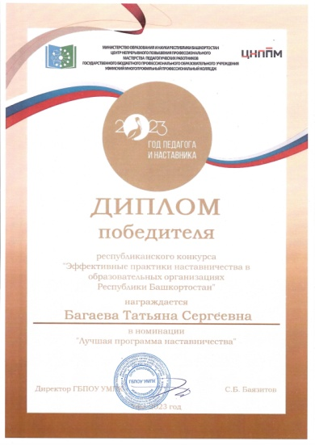

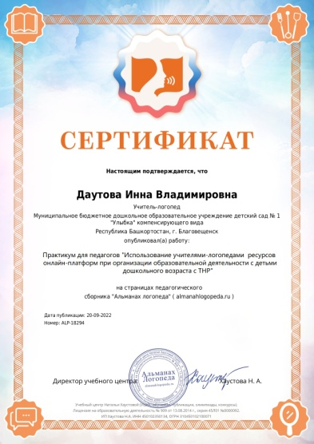


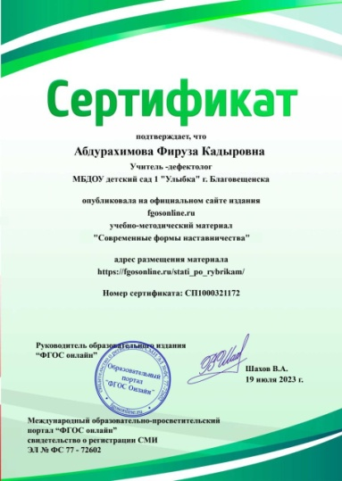
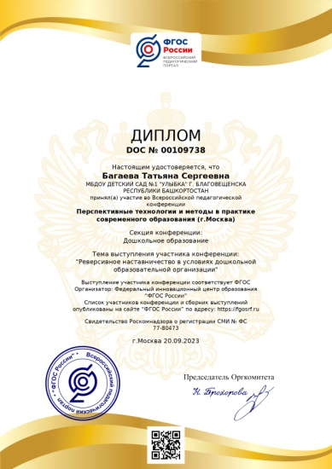
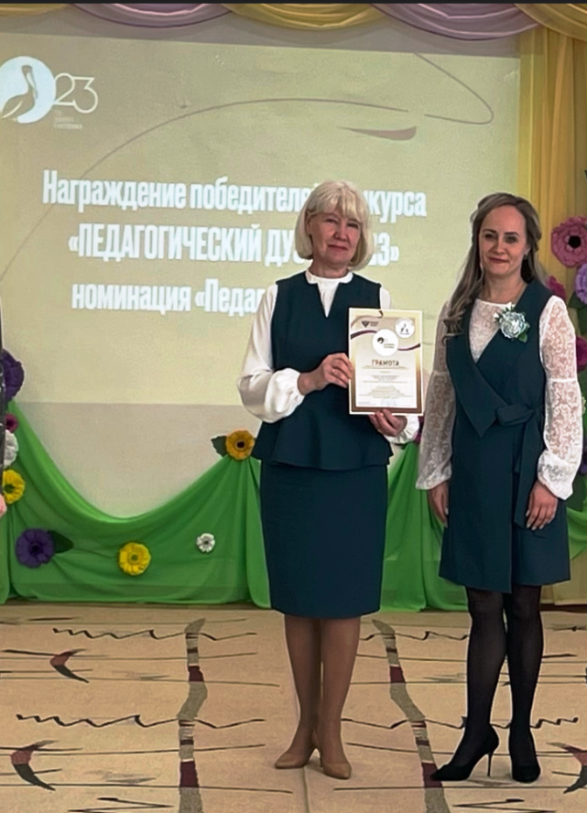
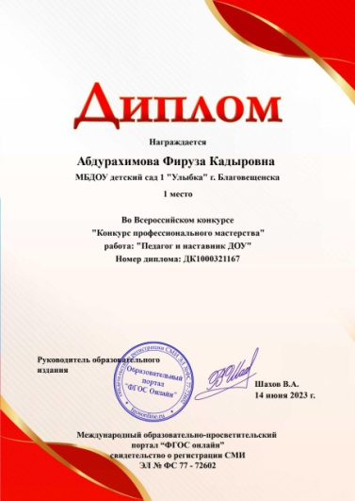
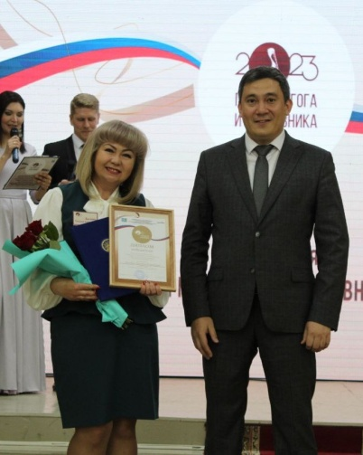
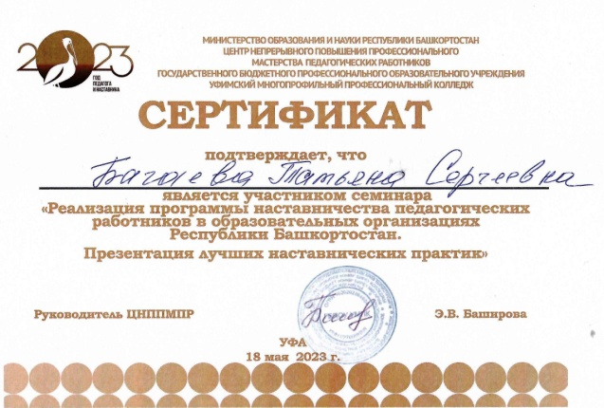
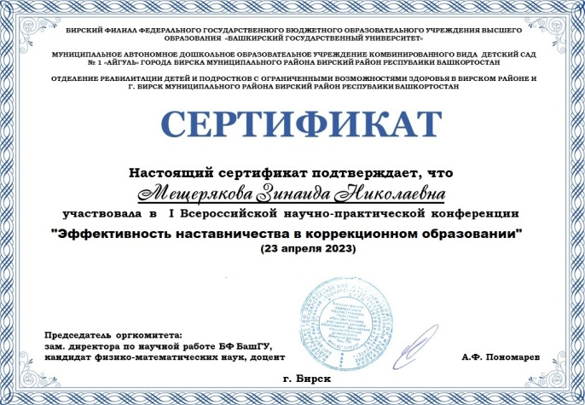
Эффективность системы наставничества МБДОУ детский сад № 1 «Улыбка»
ПОБЕДЫ В КОНКУРСАХ:
ДИССЕМИНАЦИЯ ОПЫТА:
ЛАЙФХАК:
Не хватает знаний, ресурсов и энергии - найди наставника.
Он зарядит тебя всем необходимым для твоего старта.
Не можешь найти наставника - стань наставником сам! Это сложно - но можно!
Создай свою жизнь так, как ты хочешь. И стань наставником для ищущего подопечного, чтобы помочь ему, и за это тебе обязательно воздастся.
Закон бумеранга, еще никто не отменял!

Slide 10

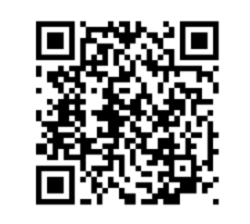
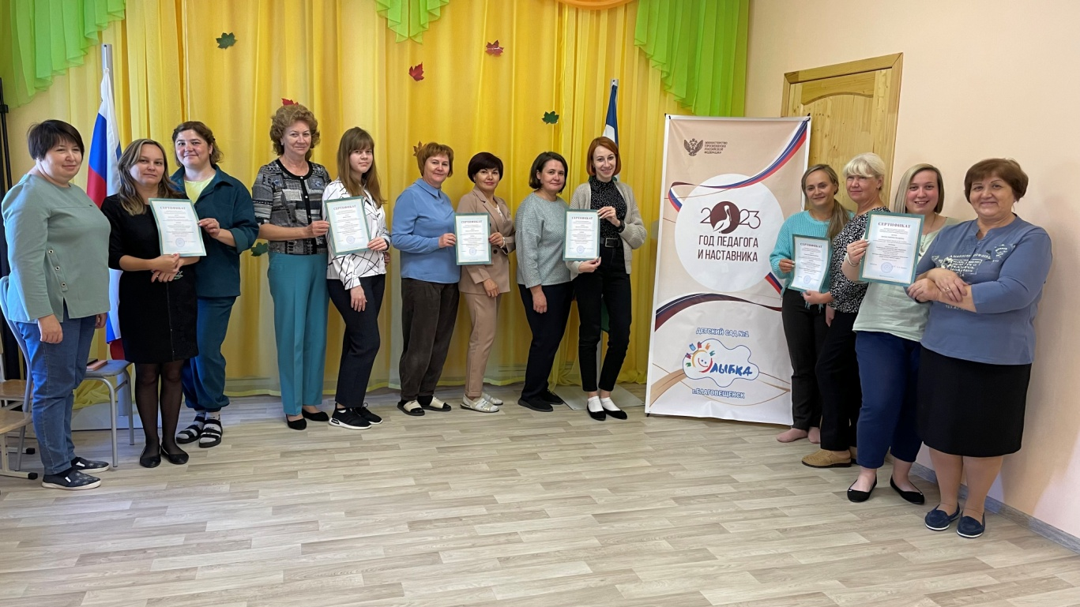
СПАСИБО
Раздел «Наставничество» на официальном сайте МБДОУ
детский сад № 1 «Улыбка»
г. Благовещенска

